Slide 1
СУНЦЕ – ИЗВОР ПРИРОДНОГ
СВЈЕТЛА И ТОПЛОТЕ

Slide 2
СВАКИ ДАН СЕ СУНЦЕ РАЂА
Нешто се лепо догодило,
на истоку се Сунце родило,
на југу је златну круну нашло,
на западу је поново зашло.
Сваки дан се то догађа,
сваки дан се сунце рађа
по небеској хода стази,
сија, греје и залази.
Љубивоје Ршумовић
,

Slide 3
ДА ПОНОВИМО!
1. Да ли би било живота на Земљи без сунчеве свјетлости и топлоте?
Без сунчеве свјетлости и топлоте не
би било живота на Земљи!
2. Како би Земља изгледала без сунца?
Наша планета би била мрачна и
хладна пустиња да нема сунчеве
свјетлости и топлоте!

Slide 4
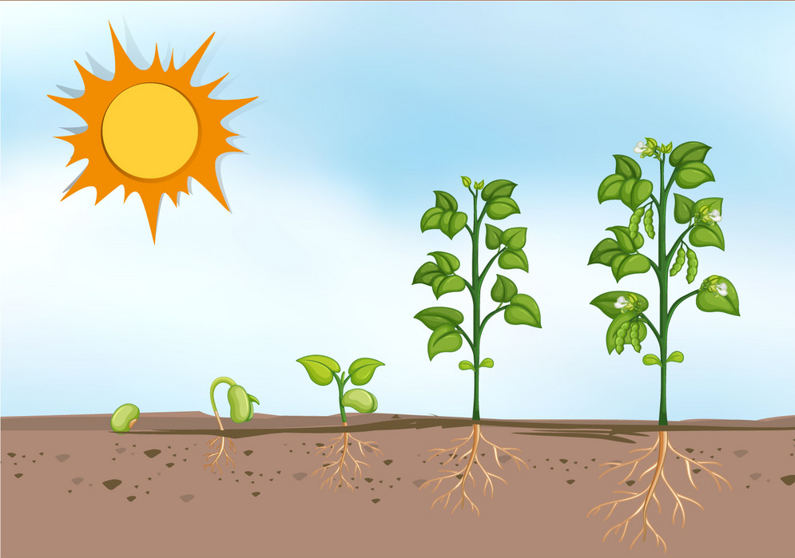
3. Шта нам сунце даје?
Сунце нам даје природну свјетлост и
топлоту.
4. Зашто је сунце неопходно биљкама?
Сунце је неопходно биљкама за
нормалан раст и развој као и за
стварање хране и кисеоника у
листовима.

Slide 5
5. Да ли је количина сунчеве свјетлости и
топлоте увијек иста у нашим крајевима?
Није, највећа је љети, а најмања је зими.
6. Да ли сунце може штетно да дјелује на
људе?
Може. Претјерано излагање на сунцу
доводи до оштећења коже, а гледање у
сунце до оштећења вида.

Slide 6
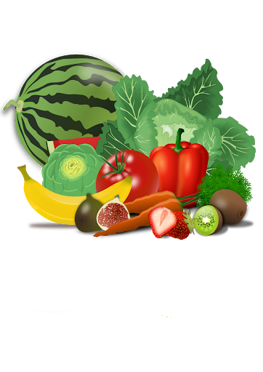
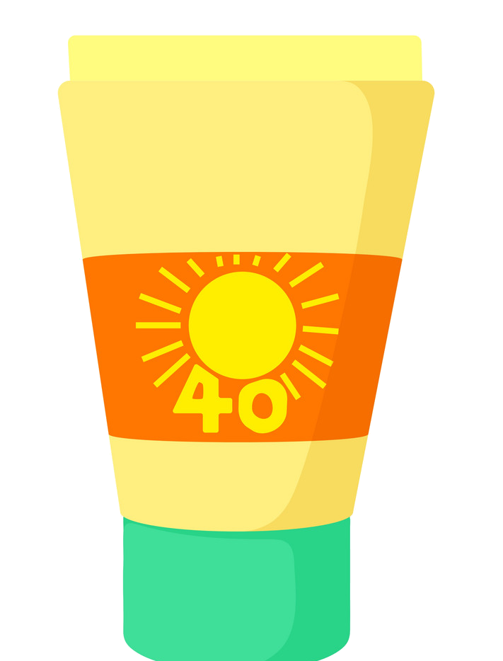
7. Како се љети штитимо од сунчевих зрака?
Љети се штитимо од сунчевих зрака:
коришћењем заштитних крема, наочала, шешира, уношењем веће количине течности, воћа, поврћа и избјегавањем изласка на сунце у времену од 10-16 сати, када сунчеви зраци највише зраче.

Slide 7
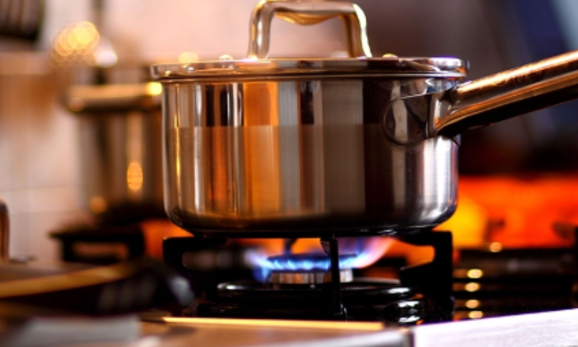
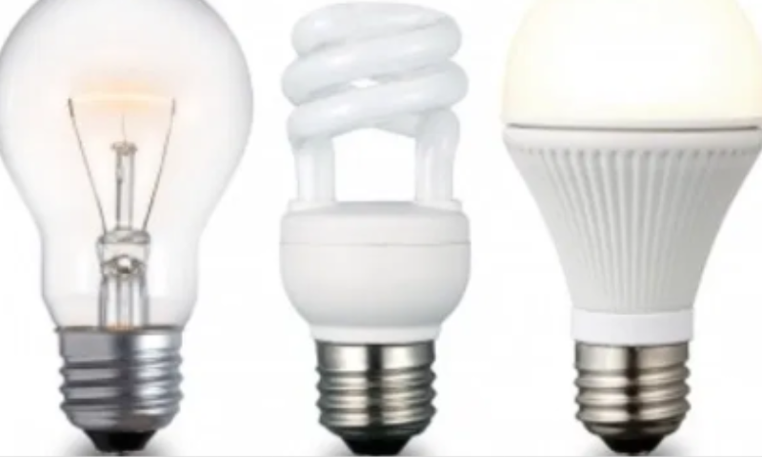
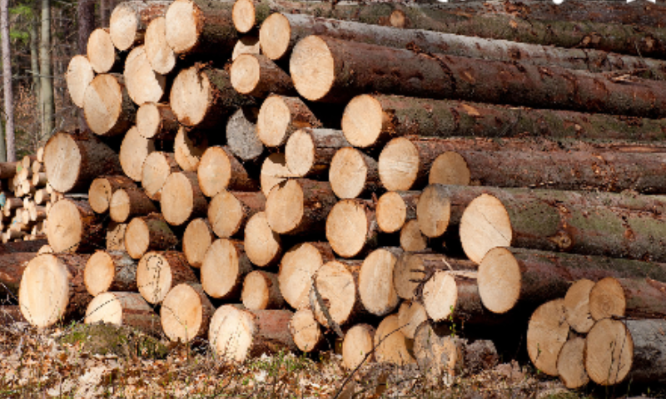
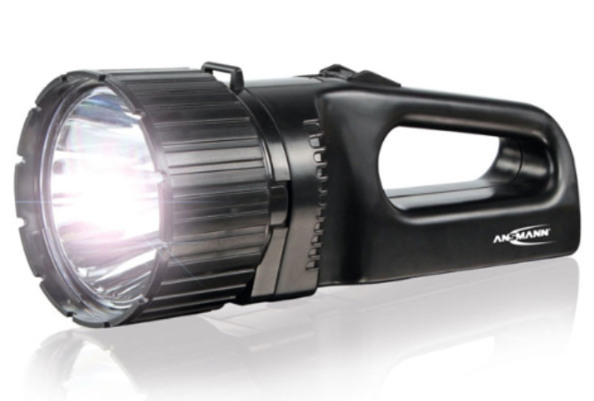
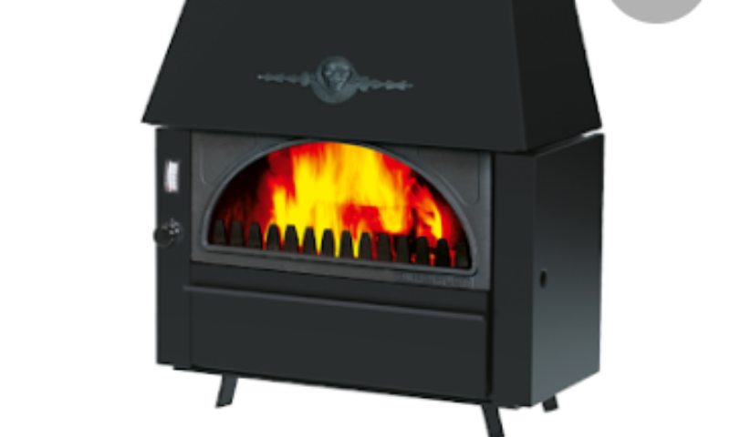
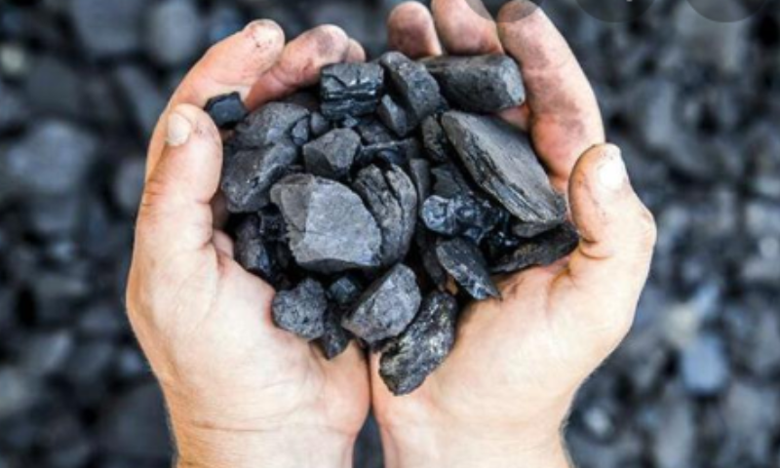
8. Који извори свјетлости и топлоте постоје, осим сунца као природног извора?
Постоје и вјештачки извори, а то су:

Slide 8
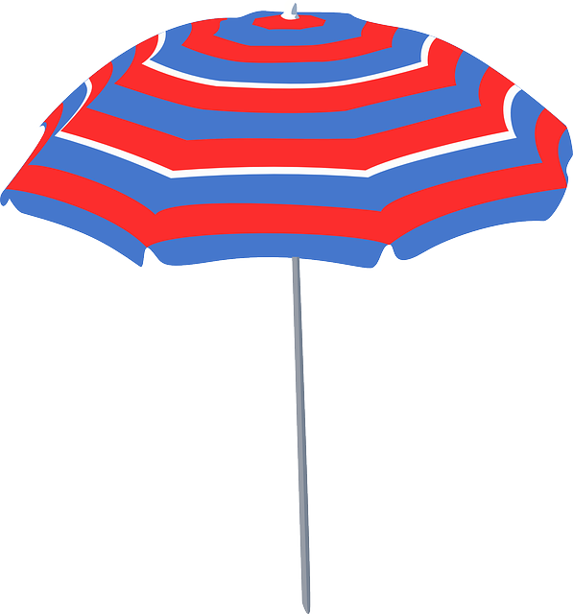
РИЈЕШИМО УКРШТЕНИЦУ !
 |  | У | С | Л | О | В | Е |  | З | А |  | Ж | И | В | О | Т
 |  | У | С | Л | О | В | Е |  | З | А |  | Ж | И | В | О | Т
 |  | С | У | Н | Ц | О | Б | Р | А | Н
 |  | У | С | Л | О | В | Е |  | З | А |  | Ж | И | В | О | Т
 |  | С | У | Н | Ц | О | Б | Р | А | Н
 |  |  | Н | А | О | Ч | А | Л | Е
 |  | У | С | Л | О | В | Е |  | З | А |  | Ж | И | В | О | Т
 |  | С | У | Н | Ц | О | Б | Р | А | Н
 |  |  | Н | А | О | Ч | А | Л | Е
С | У | Н | Ц | О | К | Р | Е | Т
1. Шта представљају земља, вода, ваздух?
 |  | У | С | Л | О | В | Е |  | З | А |  | Ж | И | В | О | Т
 |  | С | У | Н | Ц | О | Б | Р | А | Н
 |  |  | Н | А | О | Ч | А | Л | Е
С | У | Н | Ц | О | К | Р | Е | Т
 | В | Ј | Е | Ш | Т | А | Ч | К | И |  | И | З | В | О | Р | И
2. Који предмет нас штити од сунца?
3. Шта користимо да заштитимо вид?
4. Биљка која се окреће за сунцем је...
5. Који још извори свјелости и
топлоте, осим природних, постоје?

